Slide 1

Inteligência Artificial:
Algoritmos Genéticos
27 de março de 2017
Bacharelado em Ciências da Computação
Profº Esdras Lins Bispo Jr.
bispojr@ufg.br

Slide 2


Pensamento
C ou não C?
UFG - Jataí
Inteligência Artificial - Esdras Lins Bispo Jr.

Slide 3
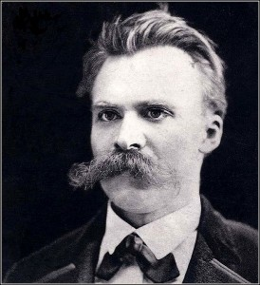
Pensamento
“O macaco é um animal demasiado simpático para que o homem descenda dele”.
Friedrich Nietzsche (1844-1900)
Filósofo alemão.
UFG - Jataí
Inteligência Artificial - Esdras Lins Bispo Jr.

Slide 4


Agradecimentos pelos slides
Edirlei Soares de Lima
<elima@inf.puc-rio.br>
UFG - Jataí
Inteligência Artificial - Esdras Lins Bispo Jr.

Slide 5
Métodos de Busca
Busca Cega ou Exaustiva:
Não sabe qual o melhor nó da fronteira a ser expandido. Apenas distingue o estado objetivo dos não objetivos.
Busca Heurística:
Estima qual o melhor nó da fronteira a ser expandido com base em funções heurísticas.
Busca Local:
Operam em um único estado e movem-se para a vizinhança deste estado.
UFG - Jataí
Inteligência Artificial - Esdras Lins Bispo Jr.

Slide 6
Algoritmos Genéticos
Método de busca local.
Boa abordagem para lidar com espaços de busca muito grandes.
Possibilita navegá-los procurando por soluções que talvez não fossem encontradas em uma busca convencional mesmo que ela durasse centenas de anos.
Baseado na evolução dos seres biológicos.
UFG - Jataí
Inteligência Artificial - Esdras Lins Bispo Jr.

Slide 7
Teoria da Evolução
A teoria da evolução diz que na natureza todos os indivíduos dentro de um ecossistema competem entre si por recursos limitados (comida, água...)
Os indivíduos mais fracos de uma mesma espécie tendem a não se proliferarem.
A descendência reduzida faz com que a probabilidade de ter seus genes propagados ao longo de sucessivas gerações seja menor.
A combinação entre os genes dos indivíduos que sobrevivem pode produzir um novo indivíduo muito melhor adaptado às características de seu meio ambiente ao combinar características possivelmente positivas de cada um dos seus pais.
UFG - Jataí
Inteligência Artificial - Esdras Lins Bispo Jr.

Slide 8
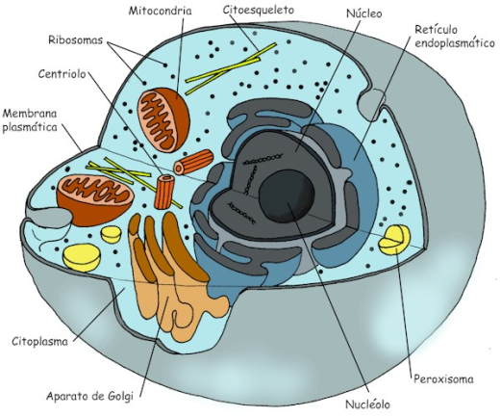
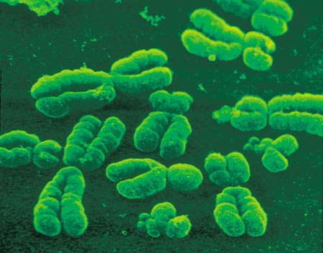
Relembrando as Aulas de Biologia
Todo indivíduo biológico é formado por uma ou mais células.
Dentro de cada célula existe um conjunto de cromossomos.
Os seres humanos têm 23 pares de cromossomos por célula.
O número de pares varia de espécie para espécie.
UFG - Jataí
Inteligência Artificial - Esdras Lins Bispo Jr.

Slide 9
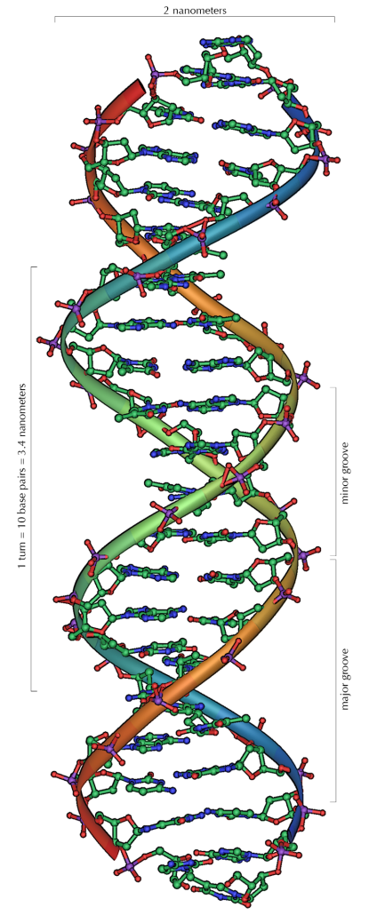
Relembrando as Aulas de Biologia
Um cromossomo consiste em sequências de DNA.
DNA = molécula que codifica toda a informação necessária para o desenvolvimento e funcionamento de organismos vivos.
Um cromossomo possui vários genes (blocos de sequências de DNA).
Cada gene tem uma posição própria no cromossomo.
O conjunto completo de material genético (todos os cromossomos) é chamado de genoma.
A qualidade de um indivíduo (fitness) é medida pelo seu sucesso (sobrevivência)
UFG - Jataí
Inteligência Artificial - Esdras Lins Bispo Jr.

Slide 10
Relembrando as Aulas de Biologia
Na natureza existem dois tipos de reprodução:
Assexuada: típica de organismos inferiores, como bactérias.
Sexuada: exige a presença de dois organismos, na maioria das vezes de sexos opostos, que trocam material genético.
Reprodução assexuada é base para o algoritmo de busca local Beam Search.
Reprodução sexuada é a base dos algoritmos genéticos.
UFG - Jataí
Inteligência Artificial - Esdras Lins Bispo Jr.

Slide 11
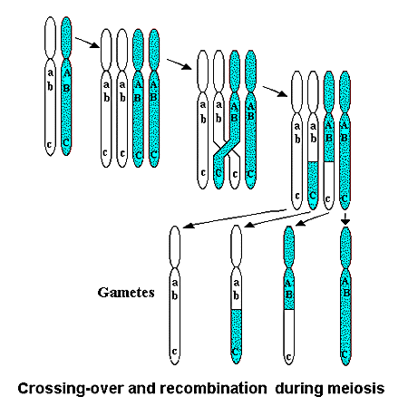
Relembrando as Aulas de Biologia
Na reprodução sexuada ocorre a formação de um novo indivíduo através da combinação de duas células gametas.
Na formação destas gametas, ocorre o processo de recombinação genética (crossing-over).
UFG - Jataí
Inteligência Artificial - Esdras Lins Bispo Jr.

Slide 12
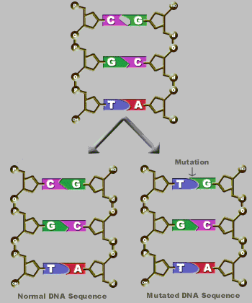
Relembrando as Aulas de Biologia
O processo de replicação do DNA é extremamente complexo.
Pequenos erros podem ocorrer ao longo do tempo, gerando mutações dentro do código genético.
Estas mutações podem ser boas, ruins ou neutras.
UFG - Jataí
Inteligência Artificial - Esdras Lins Bispo Jr.

Slide 13
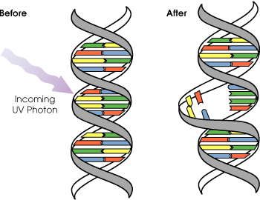
Relembrando as Aulas de Biologia
Alguns fatores externos, como a radiação ultravioleta, também podem causar pequenas disrupções no código genético.
UFG - Jataí
Inteligência Artificial - Esdras Lins Bispo Jr.

Slide 14
Relembrando as Aulas de Biologia
Indivíduos com uma melhor adequação do seu fenótipo ao meio ambiente (melhor fitness) se reproduzem mais.
Dessa forma têm mais chances de passar seus genes para a próxima geração.
Entretanto, graças aos operadores genéticos (recombinação e mutação) os cromossomos dos filhos não são exatamente iguais aos dos pais.
Assim, eles podem evoluir e se adaptar cada vez mais aos meio ambiente que os cerca.
UFG - Jataí
Inteligência Artificial - Esdras Lins Bispo Jr.

Slide 15
Algoritmos Evolucionários
Os algoritmos evolucionários, dos quais os algoritmos genéticos fazem parte, procuram se inspirar na forma como a natureza funciona.
Algoritmos Genéticos
Programação Genética
Neuro-Evolução
Evolução Diferencial
Os algoritmos evolucionários funcionam mantendo uma população de estruturas que evoluem de forma semelhante à evolução das espécies.
UFG - Jataí
Inteligência Artificial - Esdras Lins Bispo Jr.

Slide 16
Algoritmos Evolucionários
Nestas estruturas são aplicados operadores genéticos, como a recombinação e mutação.
Cada indivíduo recebe uma avaliação (fitness) que é uma quantificação da sua qualidade como solução do problema em questão
Baseados nesta avaliação são aplicados operadores genéticos de forma a simular a sobrevivência do mais apto.
UFG - Jataí
Inteligência Artificial - Esdras Lins Bispo Jr.

Slide 17
Algoritmos Evolucionários
Algoritmos evolucionários buscam (dentro da atual população) aquelas soluções que possuem as melhores características e tenta combiná-las de forma a gerar soluções ainda melhores.
O processo é repetido até que tenha se passado tempo suficiente ou que tenhamos obtido uma solução satisfatória para nosso problema.
UFG - Jataí
Inteligência Artificial - Esdras Lins Bispo Jr.

Slide 18
Algoritmos Evolucionários
Algoritmos evolucionários são extremamente dependente de fatores estocásticos (probabilísticos), tanto na fase de inicialização da população quanto na fase de evolução.
Isto faz com que os seus resultados raramente sejam perfeitamente reprodutíveis.
Além disso, claramente os algoritmos evolucionários são heurísticas que não garantem a obtenção do melhor resultado possível em todas as suas execuções.
UFG - Jataí
Inteligência Artificial - Esdras Lins Bispo Jr.

Slide 19
Algoritmos Evolucionários
Conclusão: se você tem um algoritmo com tempo de execução razoável para solução de um problema, então não há nenhuma necessidade de se usar um algoritmo evolucionário.
Sempre dê prioridade aos algoritmos exatos.
Os algoritmos evolucionários entram em cena para resolver aqueles problemas cujos algoritmos exatos são extremamente lentos ou incapazes de obter uma solução.
UFG - Jataí
Inteligência Artificial - Esdras Lins Bispo Jr.

Slide 20
Algoritmos Genéticos
Algoritmos Genéticos são uma sub-área dos Algoritmos Evolucionários. Logo, são uma metáfora para a evolução natural.
Os algoritmos genéticos são técnicas heurísticas de otimização global. Com isto, raramente eles ficam presos em máximos locais.
UFG - Jataí
Inteligência Artificial - Esdras Lins Bispo Jr.

Slide 21
Algoritmos Genéticos
Nos algoritmos genéticos as populações de indivíduos são criadas e submetidas a operadores genéticos.
Seleção.
Recombinação.
Mutação.
Estes operadores utilizam uma caracterização da qualidade de cada indivíduo como solução do problema em questão chamada de avaliação do indivíduo (fitness).
É gerado um processo de evolução natural destes indivíduos.
UFG - Jataí
Inteligência Artificial - Esdras Lins Bispo Jr.

Slide 22
Algoritmos Genéticos
Definição de um problema em algoritmos genéticos:
É necessário definir uma maneira de codificar os indivíduos.
Definir os operadores genéticos que serão utilizados.
Definir uma função de avaliação para medir a capacidade de sobrevivência de cada indivíduo.
UFG - Jataí
Inteligência Artificial - Esdras Lins Bispo Jr.

Slide 23
Algoritmos Genéticos
Processo:
1) Inicialize a população de indivíduos.
2) Avalie cada indivíduos na população.
3) Selecione os melhores pais para gerar novos indivíduos. Aplique os operadores de recombinação e mutação a estes pais de forma a gerar os indivíduos da nova geração.
4) Apague os velhos membros da população.
5) Avalie todos os novos indivíduos e insira-os na população
6) Se o tempo acabou, ou o melhor indivíduos satisfaz os requerimentos da solução do problema, retorne-o, caso contrário volte para o passo 3.
UFG - Jataí
Inteligência Artificial - Esdras Lins Bispo Jr.

Slide 24
Algoritmos Genéticos
Distribuição dos indivíduos na Geração 0
Distribuição dos indivíduos na Geração N
UFG - Jataí
Inteligência Artificial - Esdras Lins Bispo Jr.

Slide 25
Algoritmos Genéticos
Para criar um algoritmo genético é necessário:
Definir uma maneira de codificar a população de indivíduos.
Definir uma função de avaliação.
Definir um método de seleção dos pais.
Definir os operadores genéticos:
Recombinação.
Mutação.
UFG - Jataí
Inteligência Artificial - Esdras Lins Bispo Jr.

Slide 26
Codificação da População
A representação dos cromossomos é fundamental para o codificação do algoritmo genético.
Consiste em uma maneira de traduzir a informação do problema em uma maneira viável de ser tratada pelo computador.
Cada pedaço indivisível desta representação é chamado de um gene, por analogia aos genes que compõem um cromossomo biológico.
UFG - Jataí
Inteligência Artificial - Esdras Lins Bispo Jr.

Slide 27
Codificação da População
É importante notar que a representação computacional dos cromossomos é completamente arbitrária.
Cromossomos podem ser:
Strings de bits (0101 ... 1100)
Números reais (43.2 -33.1 ... 0.0 89.2)
Listas de regras (R1 R2 R3 ... R22 R23)
Qualquer estrutura de dados imaginável!
UFG - Jataí
Inteligência Artificial - Esdras Lins Bispo Jr.

Slide 28
Exemplo - População
Objetivo: Encontrar o máximo da função f(x)=x² no intervalo [0,31].
Os indivíduos da população precisam armazenar o valor de uma variável inteira.
Podemos codificar cada indivíduo da população como uma sequência de 5 bits.
x=20
x=3
1
0
1
0
0
0
0
0
1
1
UFG - Jataí
Inteligência Artificial - Esdras Lins Bispo Jr.

Slide 29
Função de Avaliação
A função de avaliação é a maneira utilizada pelos algoritmos genéticos para determinar a qualidade de um indivíduo como solução do problema em questão.
A função de avaliação deve ser escolhida cuidadosamente. Ela deve embutir todo o conhecimento que se possui sobre o problema a ser resolvido.
UFG - Jataí
Inteligência Artificial - Esdras Lins Bispo Jr.

Slide 30
Exemplo - Função de Avaliação
Objetivo: Encontrar o máximo da função f(x)=x² no intervalo [0,31].
A função de avaliação para este caso consiste simplesmente em converter o número de binário para inteiro e depois elevá-lo ao quadrado.
Indivíduos que tiverem maiores valores na função de avaliação são os mais aptos.
UFG - Jataí
Inteligência Artificial - Esdras Lins Bispo Jr.

Slide 31
Seleção dos Pais
O método de seleção de pais deve tentar simular o mecanismo de seleção natural que atua sobre as espécies biológicas.
Os pais mais capazes geram mais filhos, mas os menos aptos também podem gerar descendentes.
Temos que privilegiar os indivíduos com função de avaliação alta, sem desprezar completamente aqueles indivíduos com função de avaliação extremamente baixa.
Isto ocorre pois até indivíduos com péssima avaliação podem ter características genéticas que sejam favoráveis à criação de um "super indivíduo“.
UFG - Jataí
Inteligência Artificial - Esdras Lins Bispo Jr.

Slide 32
Seleção dos Pais
Método mais comum de seleção de pais: Roleta.
Cria-se uma roleta (virtual) na qual cada cromossomo recebe um pedaço proporcional à sua avaliação.
Roda-se a roleta para sortear os indivíduo que serão pais de um novo indivíduo.
UFG - Jataí
Inteligência Artificial - Esdras Lins Bispo Jr.

Slide 33
Exemplo - Seleção dos Pais
Considerando a seguinte população gerada aleatoriamente para o problema de maximização de f(x)=x² no intervalo [0,31]
UFG - Jataí
Inteligência Artificial - Esdras Lins Bispo Jr.

Slide 34
Exemplo - Seleção dos Pais
UFG - Jataí
Inteligência Artificial - Esdras Lins Bispo Jr.

Slide 35
Operadores Genéticos - Recombinação
Operador de recombinação de um ponto.
Processo:
(1) Seleciona-se dois pais através processo de seleção de pais.
(2) Seleciona-se um ponto de corte (uma posição entre dois genes de um cromossomo). Este ponto de corte é o ponto de separação entre cada um dos genes que compõem o material genético de cada pai.
(3) A metade à esquerda do ponto de corte vai para um filho e a metade à direita vai para outro.
UFG - Jataí
Inteligência Artificial - Esdras Lins Bispo Jr.

Slide 36
Recombinação - Ponto de Corte
Cada indivíduo com n genes possui n-1 pontos de corte.
Em um indivíduo com codificação binária, cada bit é um gene.
gene
Pontos de Corte:
1
2
3
4
UFG - Jataí
Inteligência Artificial - Esdras Lins Bispo Jr.

Slide 37
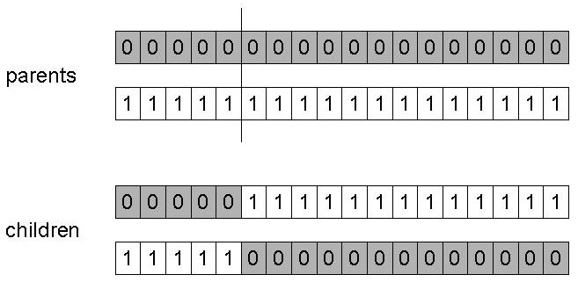
Exemplo - Recombinação
UFG - Jataí
Inteligência Artificial - Esdras Lins Bispo Jr.

Slide 38
Operadores Genéticos - Mutação
Depois de compostos os filhos, entra em ação o operador de mutação.
O operador atua com base em uma probabilidade extremamente baixa (da ordem de 5%) de alteração aleatória do valor de um gene ou mais genes dos filhos.
O valor da probabilidade que decide se o operador de mutação será ou não aplicado é um dos parâmetros do algoritmo genético que pode alterar o resultado alcançado pelo algoritmo.
UFG - Jataí
Inteligência Artificial - Esdras Lins Bispo Jr.

Slide 39
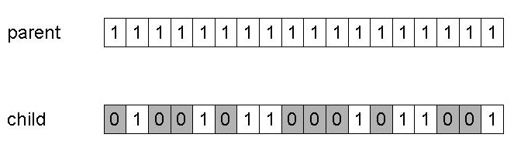
Exemplo – Mutação
Altere-se cada gene de forma independente com base em uma probabilidade p_{m}
p_{m} é denominada taxa de mutação e costuma ser bem baixa.
UFG - Jataí
Inteligência Artificial - Esdras Lins Bispo Jr.

Slide 40
Outras Técnicas
Interpolação de operadores.
Recombinação de mais pontos.
Recombinação uniforme.
Elitismo.
UFG - Jataí
Inteligência Artificial - Esdras Lins Bispo Jr.

Slide 41
Operadores Genéticos
É possível aumentar ou diminuir a incidência de cada um dos operadores sobre a população e assim ter mais controle sobre o desenvolvimento dos cromossomos.
Cada operador pode receber uma avaliação. Normalmente o operador de recombinação recebe um fitness bem maior que o operador de mutação.
UFG - Jataí
Inteligência Artificial - Esdras Lins Bispo Jr.

Slide 42
Operadores Genéticos
As porcentagem de aplicação de cada operador não precisa ser fixa.
No início queremos executar muita reprodução e pouca mutação, visto que há muita diversidade genética e queremos explorar o máximo possível nosso espaço de soluções.
Depois de um grande número de gerações, há pouca diversidade genética na população e seria extremamente interessante que o operador de mutação fosse escolhido mais frequentemente.
UFG - Jataí
Inteligência Artificial - Esdras Lins Bispo Jr.

Slide 43
Interpolando Operadores
UFG - Jataí
Inteligência Artificial - Esdras Lins Bispo Jr.

Slide 44
Recombinação de Dois Pontos
Existem indivíduos que não podem ser gerados com a recombinação de somente um ponto. Exemplo: 1******1.
Consequentemente, se não mudarmos o operador de recombinação, o algoritmo genético fica limitado na sua capacidade de gerar um certo conjunto de cromossomos.
Para melhorar essa capacidade é possível introduzir a recombinação de 2 pontos.
Nele, em vez de sortearmos um só ponto de corte, sorteamos dois.
UFG - Jataí
Inteligência Artificial - Esdras Lins Bispo Jr.

Slide 45
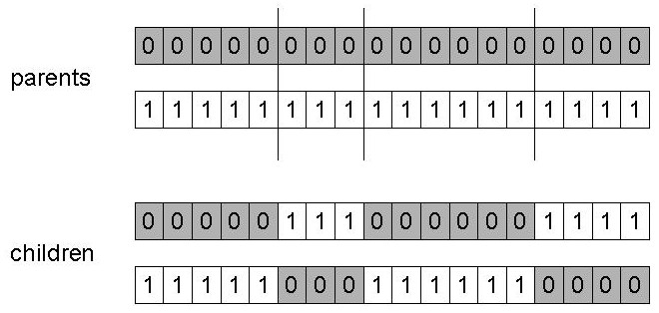
Recombinação de n Pontos
Evoluindo a idéia da recombinação de dois pontos, é possível tonar o operador uma recombinação de n pontos.
UFG - Jataí
Inteligência Artificial - Esdras Lins Bispo Jr.

Slide 46
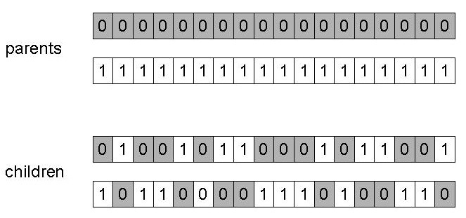
Recombinação Uniforme
Para cada gene é sorteado um número zero ou um.
Se o sorteado for 1, um filho recebe o gene do primeiro pai e o segundo filho o gene do segundo pai.
Se o sorteado for 0, o primeiro filho recebe o gene do segundo pai e o segundo filho recebe o gene do primeiro pai.
UFG - Jataí
Inteligência Artificial - Esdras Lins Bispo Jr.

Slide 47
Elitismo
A idéia básica por trás do elitismo é a seguinte:
Os n melhores indivíduos de cada geração não devem "morrer" junto com a sua geração, mas sim passar para a próxima geração para garantir que seus genomas sejam preservado.
É uma forma de garantir que o algoritmo nunca regrida.
UFG - Jataí
Inteligência Artificial - Esdras Lins Bispo Jr.

Slide 48
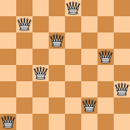
Algoritmos Genéticos - Exemplo 1
Problema: 8 Rainhas
Como representar os indivíduos?
8 dígitos – cada um representado a posição da rainha em sua coluna.
Exemplo: (1, 7, 4, 6, 8, 2, 5, 3)
Qual a função de avaliação?
Número de pares de rainhas não sedo atacadas.
UFG - Jataí
Inteligência Artificial - Esdras Lins Bispo Jr.

Slide 49
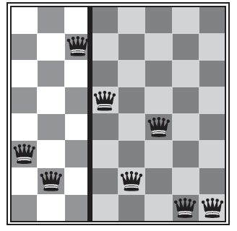
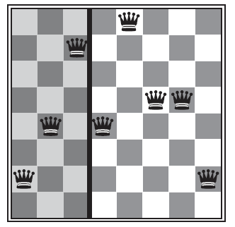
Algoritmos Genéticos - Exemplo 1
(3, 2, 7, 5, 2, 4, 1, 1) = 23 (2, 4, 7, 4, 8, 5, 5, 2) = 24
UFG - Jataí
Inteligência Artificial - Esdras Lins Bispo Jr.

Slide 50
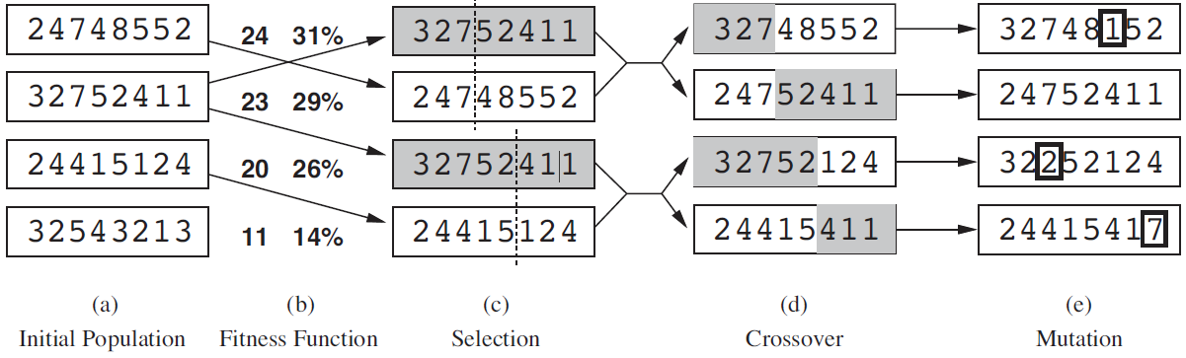
Algoritmos Genéticos - Exemplo 1
UFG - Jataí
Inteligência Artificial - Esdras Lins Bispo Jr.

Slide 51
Algoritmos Genéticos - Exemplo 2
Problema do caixeiro viajante: Deve-se encontrar o caminho mais curto para percorrer n cidades sem repetição.
Como representar os indivíduos?
Cada indivíduo pode ser representador por uma lista ordenada de cidades, que indica a ordem em que cada uma será visitada.
Exemplo: (3 5 7 2 1 6 4 8)
UFG - Jataí
Inteligência Artificial - Esdras Lins Bispo Jr.

Slide 52
Algoritmos Genéticos – Exemplo 2
Cada cromossomo tem que conter todas as cidades do percurso, apenas uma vez.
Considerando 8 cidades:
Cromossomos válidos: (1 2 3 4 5 6 7 8), (8 7 6 5 4 3 2 1), (1 3 5 7 2 4 6 8)...
Cromossomos inválidos: (1 5 7 8 2 3 6) - Falta a cidade 4, (1 5 7 8 2 3 6 5) - Falta a cidade 4 e a cidade 5 está representada 2 vezes...
UFG - Jataí
Inteligência Artificial - Esdras Lins Bispo Jr.

Slide 53
Algoritmos Genéticos – Exemplo 2
Qual a função de avaliação?
A função de avaliação consiste em somar todas as distâncias entre cidades consecutivas.
Exemplo:
O cromossomo (1 3 5 4 2) tem avaliação igual a 35+ 80 + 50 + 65 = 230
30
1
5
100
90
80
2
50
65
35
4
3
25
10
UFG - Jataí
Inteligência Artificial - Esdras Lins Bispo Jr.

Slide 54
Algoritmos Genéticos – Exemplo 2
Recombinação (uniforme):
Pai1 (3 5 7 2 1 6 4 8)
Pai2 (2 5 7 6 8 4 3 1)
1) Gera-se uma string de bits aleatória do mesmo tamanho que os pais:
1 0 0 1 0 1 0 1
2) Copia-se para o filho 1 os elementos do pai 1 referentes àquelas posições onde a string de bits possui um 1:
3 _ _ 2 _ 6 _ 8
3) Elementos não copiados do pai1:
5 7 1 4
3) Permuta-se essa lista de forma que os elementos apareçam na mesma ordem que no pai 2 e copia-se eles para dentro do Filho1:
3 5 7 2 4 6 1 8
UFG - Jataí
Inteligência Artificial - Esdras Lins Bispo Jr.

Slide 55
Algoritmos Genéticos – Exemplo 2
Mutação:
Individuo (3 5 7 2 1 6 4 8)
Escolhem-se dois elementos aleatórios dentro do cromossomo e trocam-se as suas posições:
(3 5 7 2 1 6 4 8)
Novo individuo mutante:
(3 1 7 2 5 6 4 8)
UFG - Jataí
Inteligência Artificial - Esdras Lins Bispo Jr.

Slide 56
Algoritmos Genéticos
Questões importantes na definição de um problema em algoritmos genéticos:
Representação dos indivíduos.
Parâmetros do sistema (tamanho da população, taxa de mutação...).
Políticas de seleção e eliminação de indivíduos.
Operadores genéticos (recombinação e mutação)
Critérios de parada.
Função de avaliação (a mais importante e mais complicada de ser definida).
UFG - Jataí
Inteligência Artificial - Esdras Lins Bispo Jr.

Slide 57
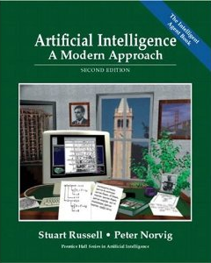
Leitura Complementar
Russell, S. and Novig, P. Artificial Intelligence: a Modern Approach, 2nd Edition, Prentice-Hall, 2003.
Capítulo 4: Informed Search and Exploration
UFG - Jataí
Inteligência Artificial - Esdras Lins Bispo Jr.

Slide 58
Inteligência Artificial:
Algoritmos Genéticos
27 de março de 2017
Bacharelado em Ciências da Computação
Profº Esdras Lins Bispo Jr.
bispojr@ufg.br

